Slide 1

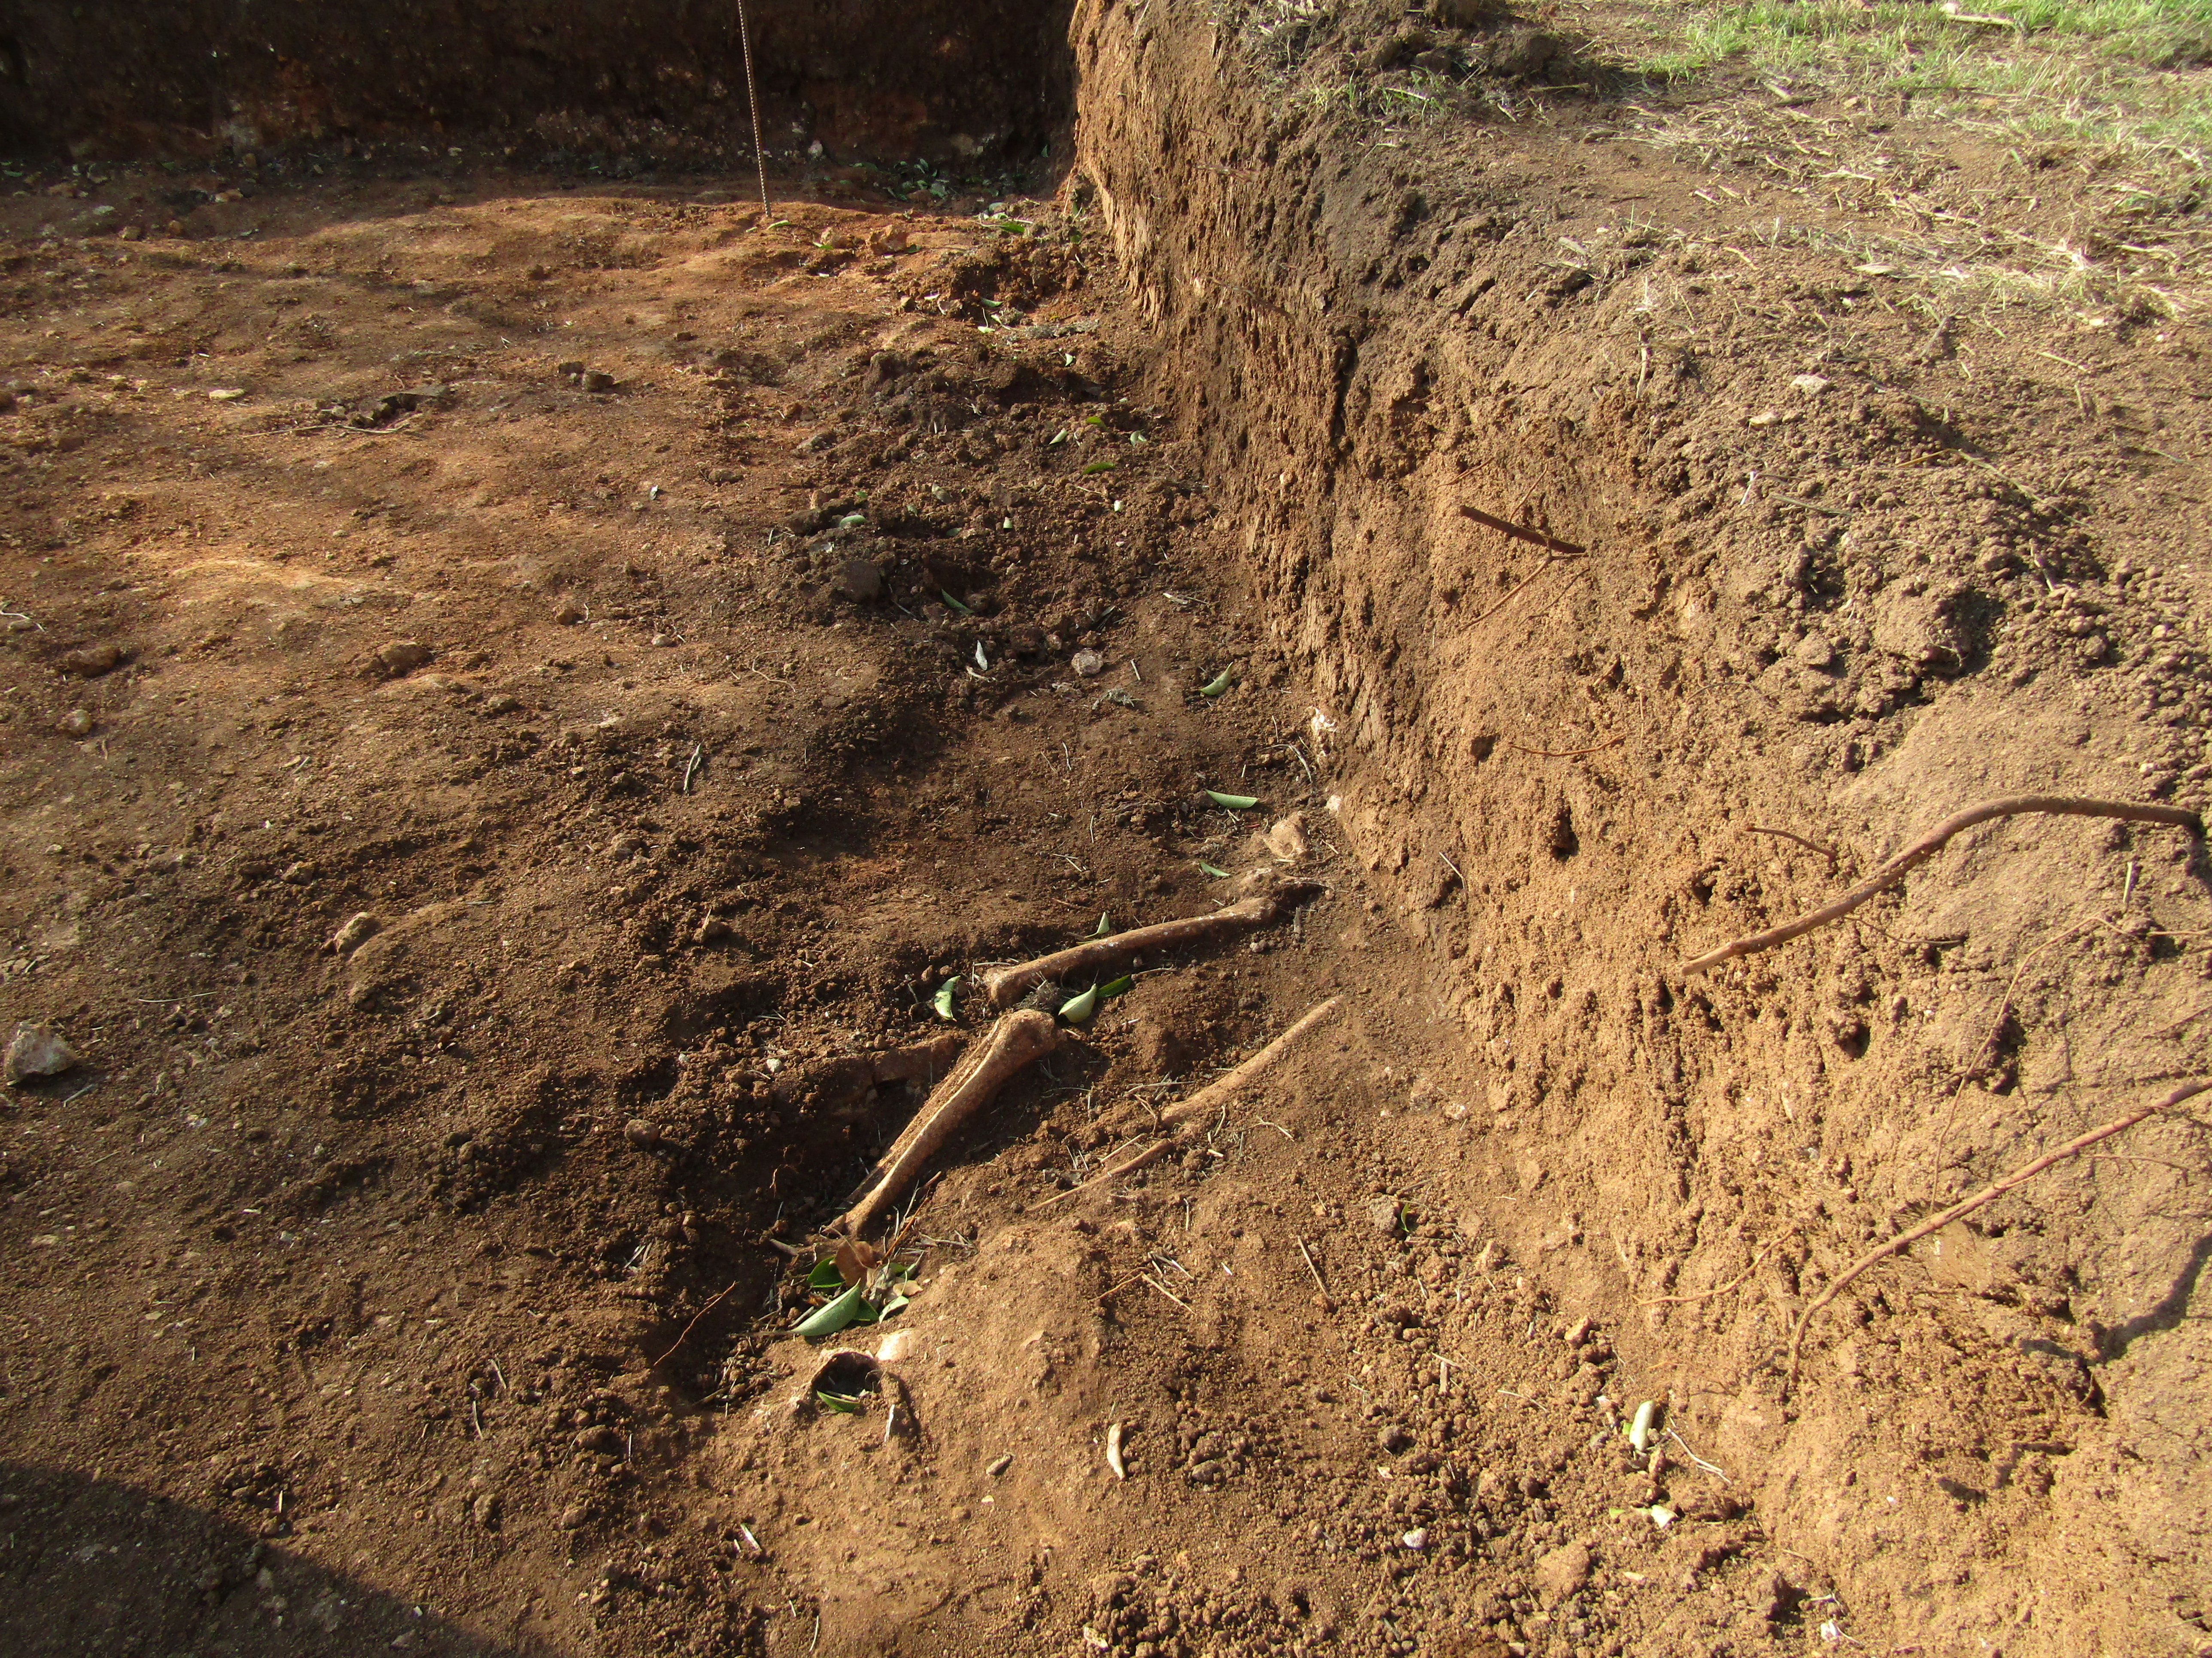
Saint Martin
En résumé,
Il y a confusion dans les textes entre la chapelle Saint Martin et la chapelle Sainte Magdeleine.
Pour en savoir plus,
Ces deux édifices étaient tous deux dans le quartier Saint Martin mais il ne reste de traces ni de l’un ni de l’autre.
D’après des témoignages, une chapelle aurait été implantée, au sud du chemin, à l’emplacement du garage de la maison portant le N°185. La plus ancienne mention de la chapelle St Martin est le cartulaire de l’abbaye St Victor de Marseille. Elle lui est donnée en 1055. Elle servait sans doute aux habitants de la villa des Arcs alors que l’église Notre Dame (actuelle chapelle St Pierre) servait aux habitants du castrum.

Slide 2
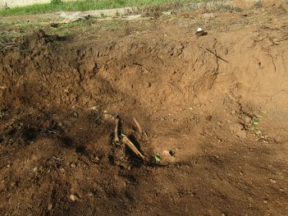
Puis l’église Notre Dame est devenue église paroissiale pour l’ensemble des habitants.
La chapelle St Martin est encore mentionnée en 1323, donnée par le pape Jean XXII à la chartreuse de l’abbaye de la Celle Roubaud.
La plus ancienne mention concernant la chapelle Sainte Magdeleine est une délibération communale du 5 janvier 1539 qui ordonne la rectification du chemin que passa per lou simentari de la Magdalena.
Le 6 mai 1793 on peut lire qu’ « une chapelle dédiée à Ste Magdeleine quartier de St Martin se trouve dans un terrein vague servant à l’usage du public et appartenant à la commune comme local d’un ancien cimetière ».
Le cimetière est mentionné dès le XVIe. Les textes mentionnent une inhumation en 1579, une autre en 1610, une encore en 1664, même si la fermeture du cimetière est décrétée par l’évêque de Fréjus en 1601.
Il est probable qu’une première chapelle, celle de St Martin, ait donné son nom à l’ensemble du quartier et qu’une seconde chapelle, celle de Ste Madeleine, ait été construite au même endroit ou très proche de la précédente. En Janvier 2018, lors de travaux réalisés, pour l’implantation d’une habitation, il a été découvert de nombreux ossements humains à 0,80cm et 0,90cm de profondeur.

Slide 3
Les corps sont orientés est-ouest. Nous avons là très vraisemblablement l’emplacement de l’ancien cimetière mentionné plus haut, ce terrain se trouvant dans l’axe de l’ancien chemin qui va vers le Baou.
Il est possible d’identifier trois tombes, deux en bordure du talus nord nord-ouest, et une dans le talus ouest.
La tombe T1 effleurée par la pelle mécanique laisse apparaître trois individus dont un enfant. Rien ne marquait l’emplacement de la tombe creusée dans le sol jusqu’à la limite d’un banc de tuf.
La tombe T2 a été détruite dans sa quasi-totalité, l’individu ayant été enterré moins profondément.
La tombe T3 dans le talus ouest a été sectionnée par la pelle mécanique, il reste deux tibias en coupe.
Dans l’immédiat rien ne permet une datation car il n’a été trouvé aucun élément (monnaie ou céramique), seul un fragment d’anse pourrait faire penser à la présence d’un pégau sur le site.
Un pégau est un petit pichet en terre cuite, originellement destiné à recevoir de la poix (d’où son nom), qui était souvent rempli d’eau bénite et disposé dans la tombe près de la tête.
*Sources : Page d’histoire d’un terroir provençal + recherches de Franck Dugas.

